Slide 1
Der Euro
Europa und der Euro

Slide 2
Gliederung
EU
Geschichte
Euro
Die Banknoten
Diskussionsfrage

Slide 3
Was ist die EU?
Die Europäische Union ist eine Vereinigung von 25 Staaten.
Die EU ist nicht Europa!!
Die Mitgliedsländer behalten ihre eigene Regierung,
aber sie müssen sich besonders wirtschaftlich an die
anderen EU-Länder anpassen.
Sie versucht für Probleme friedliche Lösungen zu finden, mit denen
alle Mitgliedsländer einverstanden sind.

Slide 4
Aufgaben der EU
Landwirtschaft
Verbraucherschutz
Wettbewerbsrecht
Regionale-
Strukturpolitik
Sozialpolitik
Bildungspolitik
Umweltpolitik
Zoll- u. Handelspolitik
Außenpolitik
Entwicklungshilfe

Slide 5
Hat die EU eine eigene Regierung?
Die europäische Kommission:
Der europäische Rat:
Das europäische Parlament:
REGIERUNG

Slide 6
Europäische Union
• Einwohner: 446,6Mio.
• Fläche: 3977304 km²
• Die Gründungsmitglieder
von 1957 sind:
,
Belgien,
Deutschland,
Frankreich,
Italien,
Luxemburg,
Niederlanden

Slide 7
Wie ist die EU entstanden
1951:In Paris wird die EGKS gegründet
1957:Die EWG entsteht
1967:Die EG entsteht
1973-1986:Erweiterung der EG
1993:Die EG wird zur EU
1995: Betritt von Finnland, Österreich und Schweden.
2002: Der Euro ist als Bargeld im Einsatz
2004: Osterweiterung

Slide 8
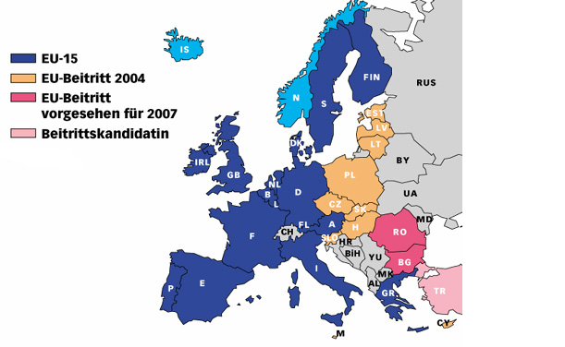
EU- Osterweiterung

Slide 10
Allgemein
Zahlungsmittel
Seit 1. Januar 1999 als Buchungswährung
Seit 1. Januar 2002 offizielles Zahlungsmittel
zweitgrößte Wirtschaftszone der Welt
Abkürzung : €
1 Euro = 100 Cent
Acht verschiedene Euro-Münzen
Sieben verschiedene Euro-Scheine

Slide 11
Geschichte
Ursprung des Euros lag in der Gründung der Europäischen Gemeinschaft 1957
Ziel: Koordinierung der Wirtschafts- und Währungspolitik
und Schaffung eines Gemeinsamen Marktes
Ziel: Einführung einer gemeinsamen Währung bis 1980
Einführung der ECU (European Currency Unit)
ECU = Vorläufer des Euros und eine Verrechnungseinheit

Slide 12
Geschichte
Gründung des „Ausschuss zur Prüfung der Wirtschaft- und Währungsunion „
Aufgabe: Bearbeitung eines Berichtes, der die Europäischen Wirtschafts- und Währungsunion in drei Stufen schafft.
Beschließung der Einführung der Wirtschafts- und Währungsunion (1989) in drei Stufen

Slide 13
Geschichte
Dezember 1995: Beschluss der EU-Staaten für eine Einführung einer gemeinsamen Währung in Januar 1999
Die dritte Stufe tritt ein -> Entscheidung über die Teilnehmer an der Währungsunion / Einrichtung der Europäischen Zentralbank
4. Januar 1999 wurde der Euro als Buchgeld in elf europäischen Ländern eingeführt
Seit 1. Januar 2002 gültiges Zahlungsmittel in zwölf europäischen Ländern

Slide 14
Verbreitung
Momentan haben 18 Länder den Euro
Davon sind 13 Länder Mitglied der EU
+ weiter Nicht-EU-Länder
12 weitere Länder sind vorgesehen
Weiter 18 Staaten besitzen ein festen Umrechnungskurs

Slide 15
Euroländer
Momentanen Euroländer:
Belgien
Deutschland
Finnland
Frankreich
Griechenland
Irland
Italien
Luxemburg
Niederlande
Österreich
Portugal
Slowenien
Spanien
Nicht-EU-Länder mit eigenen Euromünzen:
Monaco
San Marino
Vatikan
Liechtenstein
Andorra
Geplante Euroländer:
Bulgarien
Estland
Lettland
Litauen
Malta
Polen
Rumänien
Schweden
Slowakei
Tschechien
Ungarn
Zypern

Slide 17
Die Banknoten
Banknoten:
Sieben Banknoten (5-, 10-, 20-, 50-, 100-, 200- und 500- Euro- Schein)
In allen Länder identisch
Thema der Motive: Zeitalter und Baustile in Europa
Vorderseite zeigt immer ein Fenster
Rückseite eine Brücke

Slide 18
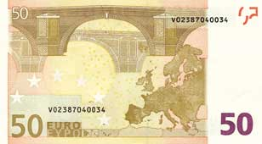
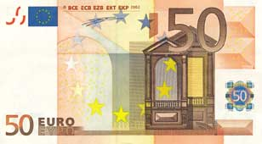
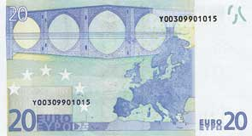
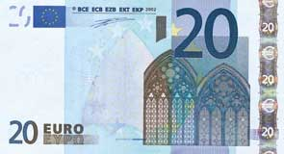
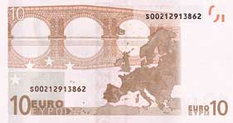
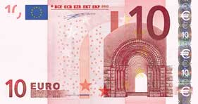
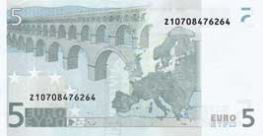
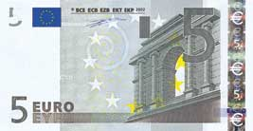
Motive der Euro-Scheine
5-Euro-Schein: Klassik
10-Euro-Schein: Romantik
20-Euro-Schein: Gotik
50-Euro-Schein: Renaissance

Slide 19
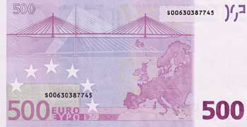
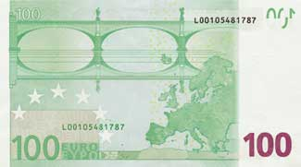
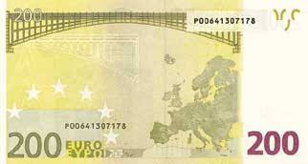
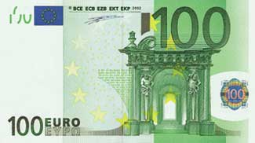
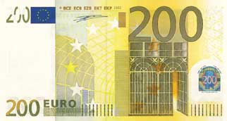
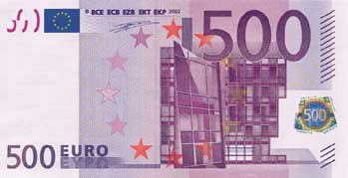
Motive der Euro-Scheine
100-Euro-Schein: Barock und Rokoko
200-Euro-Schein: Eisen und Glasarchitektur
500-Euro-Schein: Moderne Architektur

Slide 20
Sicherheitsmerkmale
Grundmerkmale:
Papier besteht aus reine stärkefreie Baumwolle
Die Stärkefreiheit kann mit bestimmte Prüfstiften nachgewiesen werden
Wasserzeichen
Sicherheitsfaden
Ertastbare Bildelemente
Durchsichtsregister
Mikroschrift
Bunte Fasern, die nur unter UV-Licht sichtbar werden
Spezielle Sicherheitsmerkmale:
Bei 5-, 10- & 20 Euroscheine:
Spezial-Folienstreifen mit Hologramm (Wechselt von Euro Symbol zum Wert)
Perlglanzstreifen
Bei 50-, 100-, 200- & 500-
Euroscheine:
Spezial-Folienstreifen mit Hologramm (Wechselt von Architekturmotiv zur Wertzahl)
Farbwechsel der großen Wertzahl

Slide 21
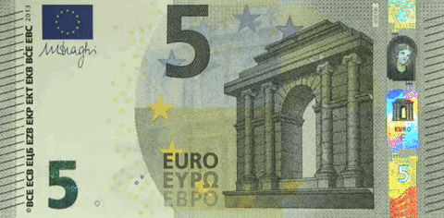
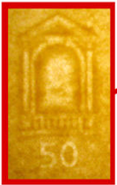
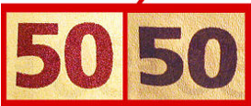
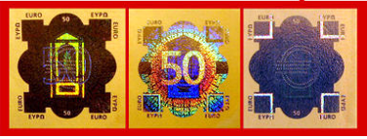

Slide 22
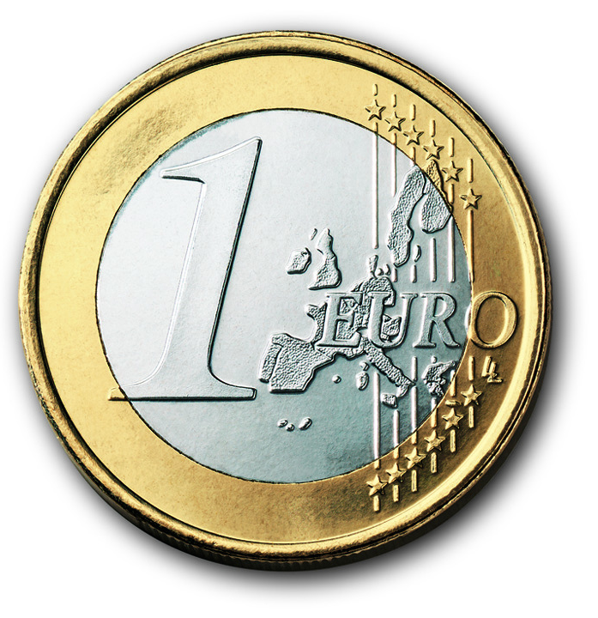
Die Münzen
Acht Euro-Münzen (1, 2, 5, 10, 20 und 50 Cent, sowie der 1 und 2 Euro)
Die Vorderseite ist identisch,
Seit 2007 geändert
Vorderseite zeigt Wert der Münze sowie 12 Sterne
1-, 2- und 5 Cent ist zusätzlich die Welt abgebildet
Die anderen Münzen zeigen die EU-Mitglieder
Die 1- und 2-Euro Münze besteht aus zwei Legierungen
Rückseite zeigt ein nationales Motiv, das Jahr der Prägung und zwölf Sterne

Slide 23
Diskussionsfrage
Ist der Euro eine bessere Währung als die D-Mark - hinsichtlich des täglichen Lebens aber auch der europäischen Union?

Slide 24
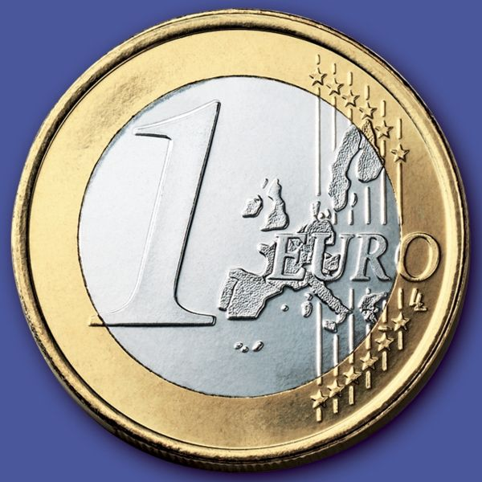
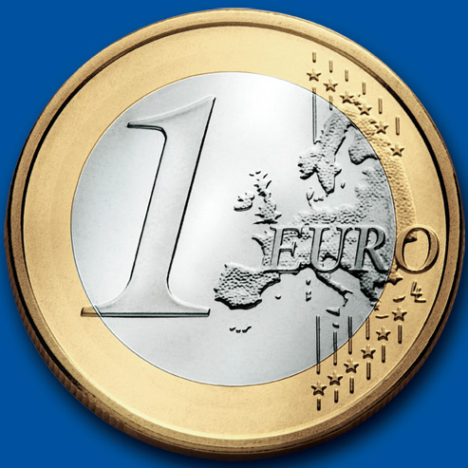
Die Änderung der Vorderseite
Gestaltung der Vorderseite von 1999
Gestaltung der Vorderseite von 2007

Slide 25
Quellenangabe
http://www.ecb.int/bc/euro/coins/impaired/html/index.de.html
http://www.blog.lhg-erlangen-nuernberg.de/wp-content/uploads/2006/11/500-euro-scheine.jpg
http://www.eu-info.de/static/common/wfimage/25ce6b4b3c0f45b28f87c2d4f411d46e.jpg
http://www.oenb.at/de/img/collage_muenzen_3__tcm14-40669.jpg
http://de.wikipedia.org/wiki/Euro#Euro-Bargeld
www.sparkasse.de/services/euro/die_geschichte_des_euro.html
http://www.bundesregierung.de/Content/DE/EMagazines/economy/036/Medien/euro-scheine,property=poster.jpg
http://www.schulmodell.de/programme/euro/euroschein.htm
http://www.bundesbank.de/bargeld/bargeld_banknoten.php

